Slide 1

Transformer nos campagnes
Climat, crises : comment transformer nos territoires
10 novembre 2022

Slide 2



Le Shift, c’est quoi ?
The Shift Project est un think tank qui œuvre en faveur de la décarbonation de l’économie
Nous sommes une association d’intérêt général guidée par l’exigence de la rigueur scientifique
Notre mission est d’éclairer et influencer le débat sur la transition énergétique
Notes:
The Shift Project est une Association créée en 2010, à but non lucrative, loi 1901 qui est au service de l’intérêt général .
Notre objectif est d’endiguer le changement climatique et sortir de la dépendance aux énergies fossiles.
Comment on y parvient : en éclairant et influençant le débat sur la transition énergétique
Eclaire et influencer : ça veut dire quoi?

Slide 3








Comment ?
Des groupes de travail mobilisant un réseau de centaines d’experts
Une vision physique de l’économie
Des propositions pragmatiques et concrètes qui ne parient pas sur des technologies miracles
Des analyses robustes et chiffrées sur les aspects clés de la transition
Éclairer
Des campagnes de communication et lobbying auprès des décideurs politiques et économiques
Influencer
Des événements favorisant les discussions entre parties prenantes
Des partenariats avec les organisations professionnelles, le monde universitaire et des acteurs internationaux
Notes:
^{ECLAIRER}
-> On réunit des groupes de travail (on ne travail pas en chambre) de personnes choisies dans tout milieu (académique, public, privé ou associatif)
-> On produit des analyses chiffrées (niveau quantitatif – tonnes, joules ou personnes plutôt qu’euros ou dollars), de façon transparente (sourcé, accessible, en mode collaboratif – on voit les acteurs du secteur pour avoir leur relecture, leur critique et être challengé)
-> On propose des recommandations opérationnelles dans un souci d’apport de réponses à la bonne échelle
-> Tous ces rapports sont directement accessibles sur le site
^{INFLUENCER}
-> On pose les rapports sur les bonnes tables pour orienter ou forcer le débat sur les questions clés à traiter.
-> On parle aux acteurs politiques et économiques à différents niveaux stratégiques (salariés d’une entreprise qui s’impliquent dans la stratégie de leur organisation, dirigeants politiques et économique) lors d‘événements et des rencontres.
-> Pour ce faire, on tisse des partenariats dans tous les milieux également pour élargir et accélérer la diffusion de nos travaux
notre grille de lecture de la transition est la double contrainte carbone

Slide 4


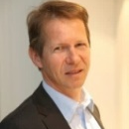
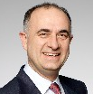


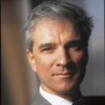





Qui sommes-nous ?
Bureau
Équipe salariée
Bénévoles
Chefs de projet & experts
20 000+
Shifters et Shifteuses
Matthieu Auzanneau Directeur
20+
Chefs de projet
Jean-Marc Jancovici
Laurent Morel
20+
Employés salariés
100+
Experts thématiques
Recherche
Réseau international nous appuyant dans nos travaux, diffusant les idées du Shift, s’informant et se formant sur les enjeux énergie-climat.
Michel Lepetit
Geneviève Férone-Creuzet
Influence
Partenariats
En charge de piloter les travaux du Shift Project
Notes:
Association:
Bureau avec Président, trésorier a minima.
JMJ – rôle très important dans la publicisation et démocratisation des enjeux énergie-climat et Laurent – ancien patron d’une très grande entreprise spécialisée dans l'immobilier commercial.
Salarié
Shifters
18kp : gros appui sur partie recherche et plaidoyer
gazette, festival du cinema – 14-16/2022, shift your job, podcasts, UniverShifté, concours de nouvelles…

Slide 5

































Qui nous finance ?
30+ entreprises membres
Sponsors des projets
Sponsors privés :
Enedis, AXA France, Banque des Territoires, IFCAM, Audencia, CNP Assurances, RTE, Toulouse Business School, Montpellier Business School, ESCP, BRGM, EM Normandie, ESSEC, ISG
Sponsors institutionnels : Ademe, Ministère de la transition écologique, Ministère des Armées
Fondations et associations : European Climate Foundation, France Urbaine, Assemblée des Communautés de France
Gabriel-James Safar
Pour adhérer en tant que membre et rejoindre le Shift Club : partenariats@theshiftproject.org
Pour faire un don : HelloAsso
9
Notes:
Le Shift ne vit que grâce au financement d’entreprise (majoritairement).
2 types de financement : membres (adhèrent au Shift) et sponsors (qui, par leur don, participent au financement d’un ou de plusieurs projets spécifiques.)
Concernant l’indépendance du Shift vis-à-vis de ses membres financeurs, elle est certifiée par sa composition au sein du Conseil d’administration avec une présence de 5 entreprises au sein de 12 administrateurs.
Être membre avec une cotisation minimum de 10k€ en fonction du CA (de par notre intérêt général, une réduction fiscale de 60% est applicable pour les entreprises), c’est bien sûr siéger à l’AG mais surtout rejoindre le Shift Club : un réseau d'acteurs économiques engagés au sein duquel ont lieu des événements exclusifs.
Don moyen sur Hello Asso: 500€

Slide 6


Laurent Delcayrou
Chef de projet « Stratégies de résilience des territoires »
The Shift Project
Corentin Riet
Chargé de projet « Stratégies de résilience des territoires »
The Shift Project

Slide 7
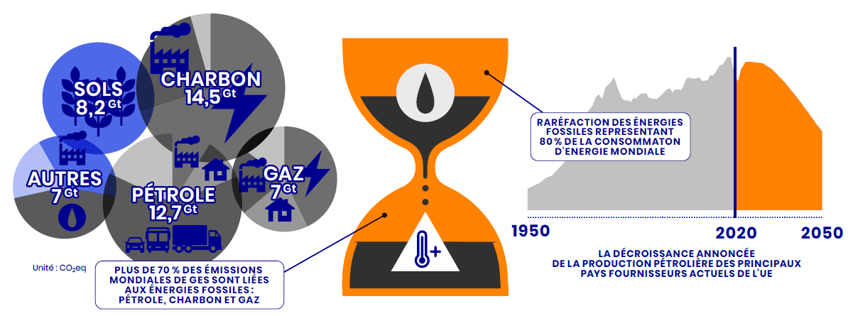
The Shift Project pour une économie libérée de la contrainte carbone

Slide 8




La résilience des territoires pour tenir le cap de la transition écologique

Slide 9
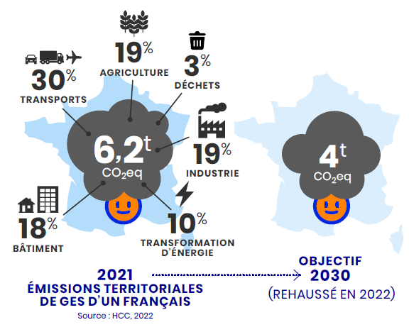
Un changement de trajectoire à amorcer avant la fin du mandat communal
Diminuer les émissions de 4,7 % par an jusqu’à 2030
contre 1,7 % depuis 2010

Slide 10




Une campagne à destination des élus locaux Un kit d’alerte et de mobilisation
Les cahier-poster
« Résilience des territoires »
Edition papier de la présente publication
Plateforme Web
« Shift My Town »

Slide 11

Transformer nos territoires En tenant compte des spécificités des territoires

Slide 12
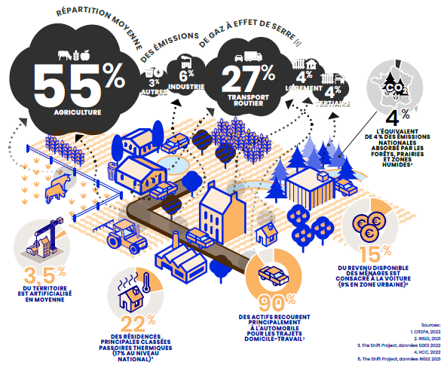

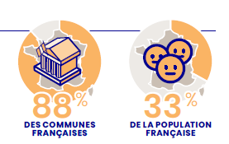

Slide 13

Les enjeux de résilience territoriale liés à la mobilité

Slide 14
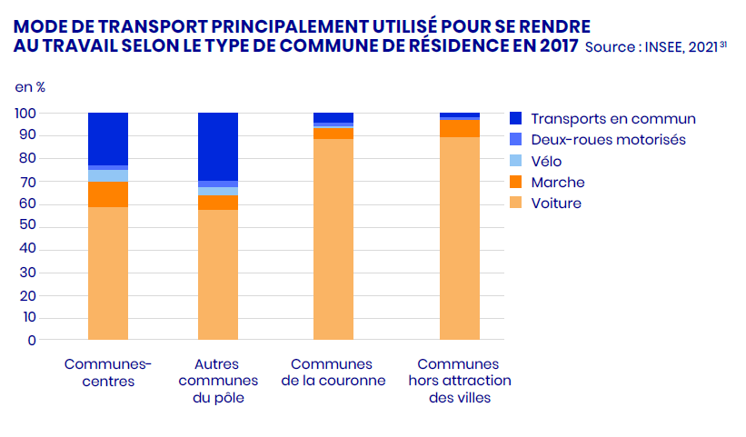
Des économies locales totalement dépendantes de la voiture individuelle

Slide 15
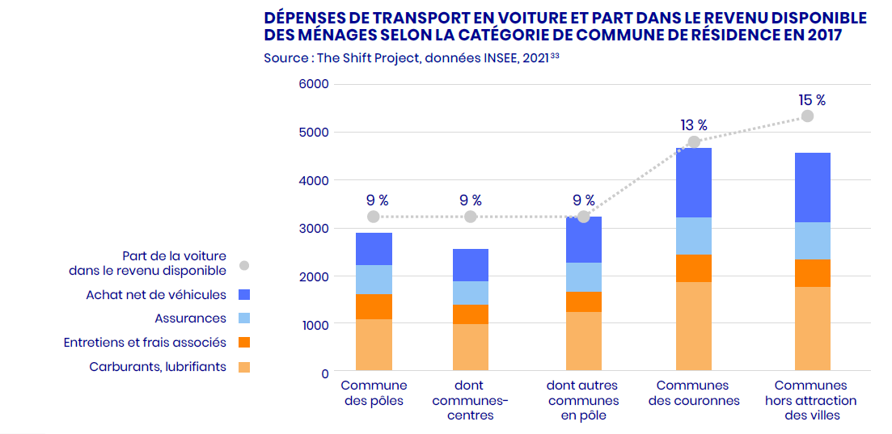
Une dépendance à l’automobile vecteur de précarisation des ménages ruraux

Slide 16
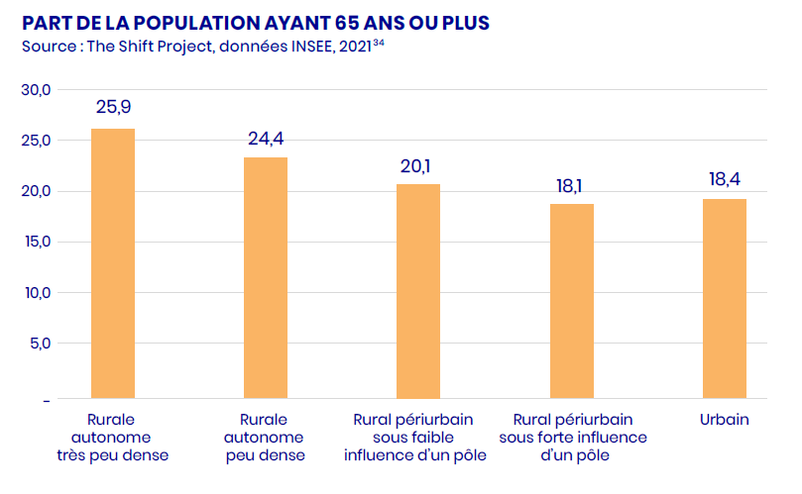
L’isolement social à la campagne augmente avec le prix des carburants

Slide 17









.
Intensité carbone de l’énergie
Efficacité énergétique des véhicules
Taux de remplissage
Report modal
Demande de transport
CO₂
=
x
x
x
x
~
Technologies
Sobriété

Slide 18
Transformer les politiques en matière de mobilité pour la sécurité et le bien-être des habitants

Slide 19

Sécuriser le développement du vélo à la campagne !
Aménager un réseau cyclable sécurisé sur les axes les plus susceptibles d’être empruntés.
Aménager des cheminements piétons sécurisés et ombragés accessibles aux personnes à mobilité réduite.
Promouvoir le vélo dès le plus jeune âge et organiser des vélo-bus.
Report modal

Slide 20

Favoriser l’accès à la voiture électrique et aux microvoitures
Accompagner les habitants en les orientant vers les aides et en expliquant le caractère vertueux des véhicules électriques pour la décarbonation.
Poursuivre le développement des bornes de recharge à des emplacements stratégiques.
Développer une offre de location de véhicules électriques (vélo, microvoiture, trottinette, etc.).
Intensité carbone de l’énergie
Efficacité énergétique des véhicules

Slide 21

Promouvoir les trajets bas-carbone vers les villes centres
Se regrouper entre communes et intercommunalités pour soutenir la réouverture de haltes ferroviaires voire de gares sur les lignes TER.
Réhabiliter des quartiers de gare et y développer l’intermodalité.
Développer le covoiturage, les transports à la demande et un réseau de voies cyclables vers les villes.
Taux de remplissage
Report modal

Slide 22
Une nécessité de transformer toutes les politiques

Slide 23



Demande de transport
Urbanisme-aménagement
Limiter l’étalement urbain et redynamiser les centres-bourgs en priorité

Slide 24


Demande de transport
Economie locale
Innover pour développer les activités économiques et sociales sur le territoire

Slide 25

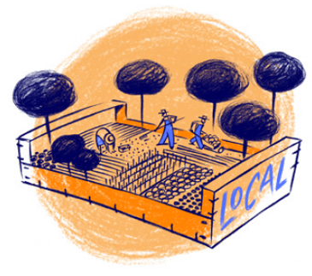
Demande de transport
Agriculture et alimentation
Développer une agriculture nourricière locale et réussir la transition agroécologique à grand renfort de paysans

Slide 26
EVOLUTION DES MODES DE DÉPLACEMENT
BESOIN DE DÉPLACEMENT
Demande de transport
Intensité carbone de l’énergie
Efficacité énergétique des véhicules
Taux de remplissage
Report modal
Urbanisme - Aménagement
DÉCARBONATION
& RÉSILIENCE
DU TERRITOIRE
Economie locale
Agriculture
Alimentation

Slide 27


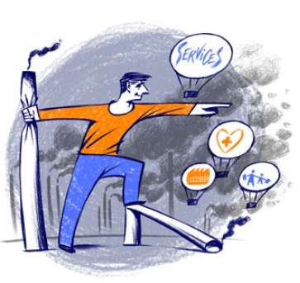


Cinq principes d’actions
Arrêter d’aggraver le problème
Commencer par ce qui prend du temps
Maximiser l’efficacité et les co-bénéfices
Privilégier les liens de coopération et la contribution aux objectifs partagés
Prendre appui sur les crises

Slide 28

Changer de trajectoire
Avant la fin du mandat

Slide 29


Changer de trajectoire avant la fin du mandat
1 % pour comprendre
Moratoire
Evaluation

Slide 30
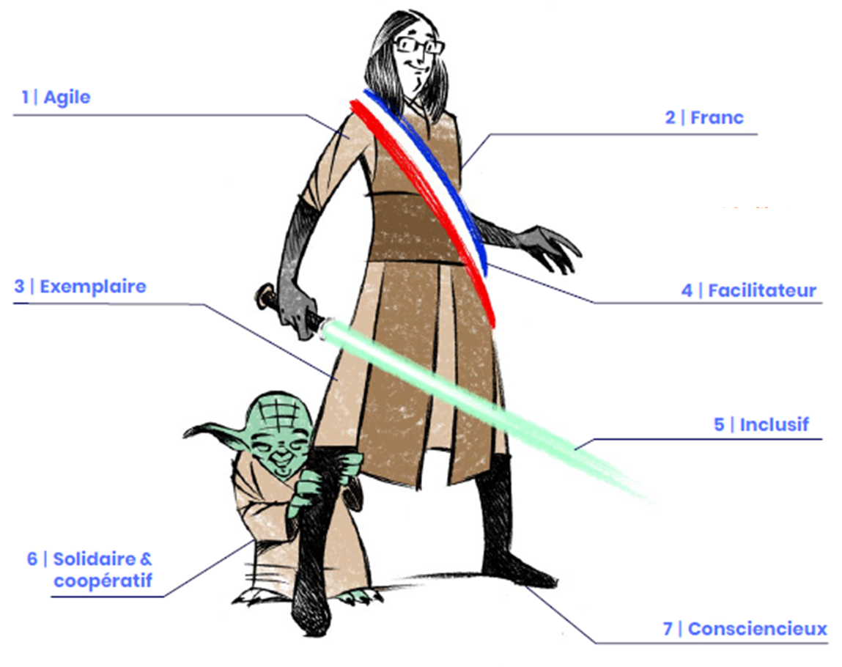
Cette aventure dont vous êtes le héros

Slide 31
Les cahier-poster
« Résilience des territoires »
Edition papier de la présente publication
Plateforme Web
« Shift My Town »

Slide 32

Merci

